Slide 1
О поступлении в 10 класс МБОУ СОШ № 17

Slide 2
Какими мы видим наших детей?
Успех
Профессия
Образование

Slide 3
Бизнес-план «Образование моего ребенка»
Определение сути проекта
Успешность и благополучие моего ребенка
Бизнес-план
Резюме (идея создания модели успешности и благополучия моего ребенка)
План развития ребенка
Анализ возможностей
Разработка стратегии
Цели и задачи
Анализ мотивационных и учебных возможностей ребенка
Анализ физических возможностей ребенка
Анализ склонностей, потребностей и желаний ребенка
Анализ возможностей родителей ребенка
Анализ рынка образовательных услуг
Воспитание и обучение ребенка
Развитие потенциальных возможностей ребенка
План развития ребенка
Финансовый план
Мотивация ребенка

Slide 4
Финансовый план
Получение профессионального образования в СУЗе на базе 9 классов | Получение профессионального образования на базе 11 классов
Получение профессиональных навыков, позволяющих обеспечивать себя самостоятельно
3 года | 2 года + 4 года
Наличие профессии через 3 года
да | нет
Содержание ребенка
$$x∙3, где x −сумма затрат в рублях$$ $$(питание, одежда, проезд,$$ $$развлечения и т.п.)$$ | $$x∙6, где x −сумма затрат в рублях$$ $$(питание, одежда, проезд,$$ $$развлечения и т.п.)$$
Дополнительные траты на образование
нет | Курсы для поступающих в ВУЗы не менее 12 000 рублей за обучение, Репетитор $x∙y∙1000 (рублей),$ $$где x −количество недель,$$ $$y −количество предметов$$
Получаемая заработная плата после обучения
Средняя по экономике | Средняя по экономике

Slide 5
Куда пойти учиться?
Школа
Аттестат об основном общем образовании
Колледжи, лицеи

Slide 6
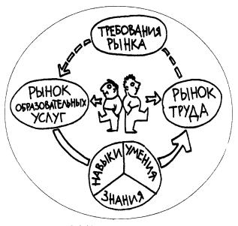
Анализ рынка образовательных услуг
СУЗы

Slide 7
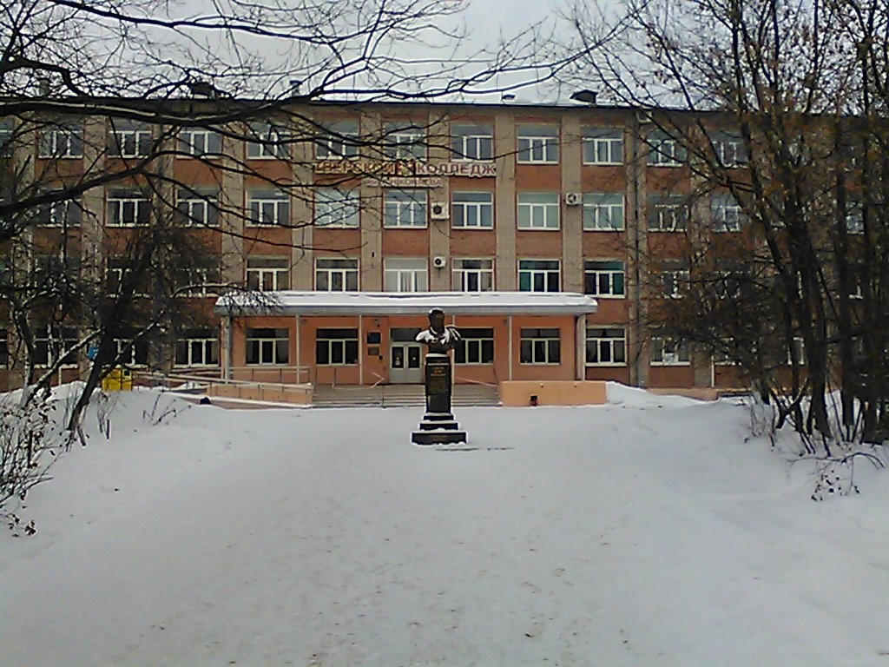
Тверской колледж имени А.Н. Коняева Сайт: www.tgiek.ru Телефон: 32-04-44, 32-02-43 33-10-28

Slide 8
Направления подготовки | Форма обучения
Экономика, бухгалтерский учет | Очная (бюджетная, платная)
Право и организация социального обеспечения | Очная (бюджетная, платная)
Технология машиностроения | Очная
Техническое обслуживание и ремонт автомобильного транспорта | Очная
Автоматизация технологических процессов и производств | Очная
Программирование в компьютерных системах | Очная
Сварочное производство | Очная

Slide 9
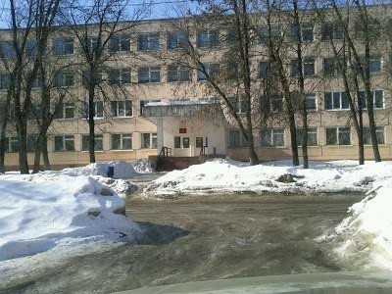
Тверской машиностроительный колледж Сайт: www.tvmc.ru Телефон: 52-44-56 (приемная комиссия)

Slide 10
Направления подготовки | Форма обучения
Техническая эксплуатация и обслуживание электрического и электромеханического оборудования | Очная (бюджетная)
Технология машиностроения | Очная (бюджетная)
Техническое обслуживание и ремонт автомобильного транспорта | Очная (бюджетная)
Автоматизация технологических процессов и производств Направление: наладка и эксплуатация электронных систем программного управления в автоматизированном производстве | Очная (бюджетная)
Информационные системы | Очная (бюджетная)
Право и организация социального обеспечения | Очная (хозрасчетная)

Slide 11
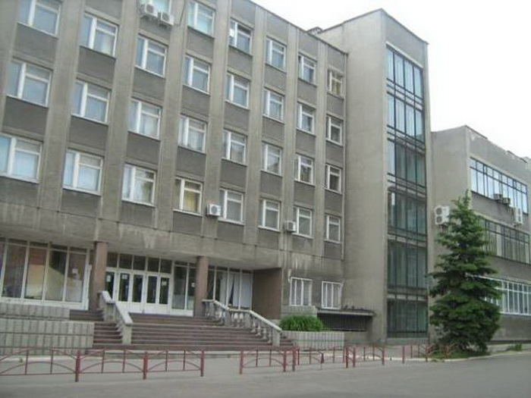
Тверской медицинский колледж Сайт: www.tvermedcollege.ru Телефон: 55-90-94, 55-90-96
Направления подготовки | Форма обучения
Сестринское дело | Очная (бюджетная, платная)
Лабораторная диагностика | Очная (бюджетная, платная)

Slide 12
Тверской промышленно-экономический колледж Сайт: www.tverpek.ru Телефон: 45-09-05, 45-18-38

Slide 13
Направления подготовки | Форма обучения
Экономика и бухгалтерский учет (по отраслям) | Очная (бюджетная, платная)
Операционная деятельность в логистике | Очная (бюджетная, платная)
Коммерция (по отраслям) | Очная (бюджетная, платная)
Программирование в компьютерных системах | Очная (бюджетная, платная)
Конструирование, моделирование и технология швейных изделий (повышенный уровень) | Очная (бюджетная, платная)
Дизайн (по отраслям) | Очная (бюджетная, платная)
Парикмахерское искусство (повышенный уровень) | Очная (бюджетная, платная)
Стилистика и искусства визажа | Очная (бюджетная, платная)
Организация и технология защиты информации | Очная (бюджетная, платная)
Техника и искусство фотографии | Очная (бюджетная, платная)
Радиомеханик | Очная (бюджетная, платная)
Оператор швейного оборудования | Очная (бюджетная, платная)
Агент рекламный | Очная (бюджетная, платная)

Slide 14
Тверской химико-технологический колледж Сайт: www.tverhtk.ru Телефон: 32-07-68, 35-58-97

Slide 15
Направления подготовки | Форма обучения
Финансы | Очная (бюджетная, платная)
Банковское дело | Очная (бюджетная, платная)
Экономика и бухгалтерский учет (по отраслям) | Очная (бюджетная, платная)
Товароведение и экспертиза качества потребительских товаров | Очная (бюджетная, платная)
Автоматизация технологических процессов и производств (по отраслям) | Очная (бюджетная, платная)
Компьютерные сети и комплексы | Очная (бюджетная, платная)
Техническое обслуживание и ремонт радиоэлектронной техники (по отраслям) | Очная (бюджетная, платная)
Информационные системы (по отраслям) | Очная (бюджетная, платная)
Технология производства и переработки пластических масс и эластомеров | Очная (бюджетная, платная)
Биохимическое производство | Очная (бюджетная, платная)
Технология хлеба, кондитерских и макаронных изделий | Очная (бюджетная, платная)
Рациональное использование природохозяйственных комплексов | Очная (бюджетная, платная)
Производство тугоплавких неметаллических и силикатных материалов и изделий | Очная (бюджетная, платная)

Slide 16
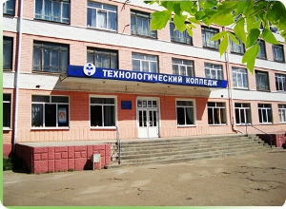
Тверской технологический колледж http://tct.ru/ Телефон: 58-79-21, 58-64-27

Slide 17
Направления подготовки | Форма обучения
Строительство и эксплуатация зданий и сооружений (базовый уровень) | Очная (бюджет)
Строительство и эксплуатация зданий и сооружений (повышенный уровень) | Очная (бюджет)
Техническая эксплуатация подъемно-транспортных, строительных, дорожных машин и оборудования | Очная (бюджет)
Гостиничный сервис | Очная (бюджет)
Туризм | Очная (бюджет)
Реклама | Очная (платная)
Дизайн | Очная (платная)

Slide 18
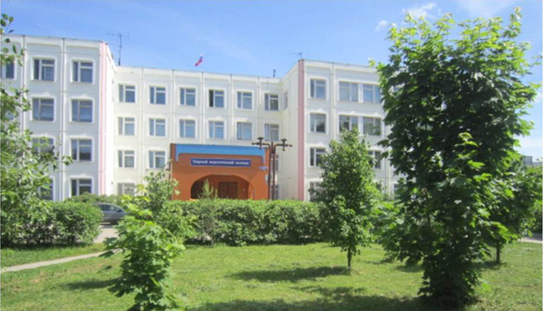
Тверской педагогический колледж Сайт: www.tverpedcollege.ru Телефон: 51-50-33, 51-50-35

Slide 19
Направления подготовки | Форма обучения
Музыкальное образование | Очная (бюджетная) Очно-заочная (платная)
Преподавание в начальных классах | Очная (бюджетная) Очно-заочная (платная)
Дошкольное образование | Очная (бюджетная) Очно-заочная (платная)
Коррекционная педагогика в начальном образовании | Очная (бюджетная) Очно-заочная (платная)

Slide 20
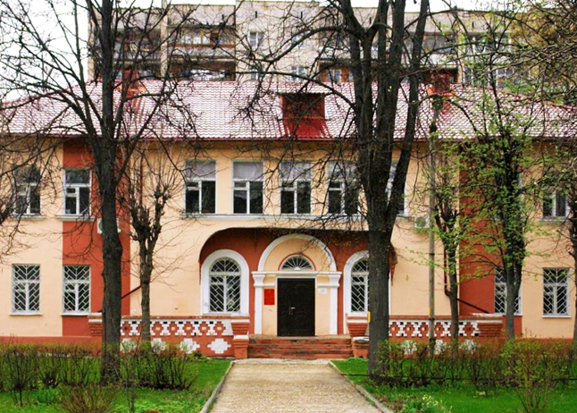
Тверской торгово-экономический колледж tvertek.ru Телефон: 43-52-33, 58-85-52

Slide 21
Направления подготовки | Форма обучения
Коммерция (по отраслям) | Очная
Право и организация социального обеспечения | Очная
Операционная деятельность в логистике | Очная
Технология хлеба, кондитерских и макаронных изделий | Очная
Технология продукции общественного питания | Очная

Slide 22
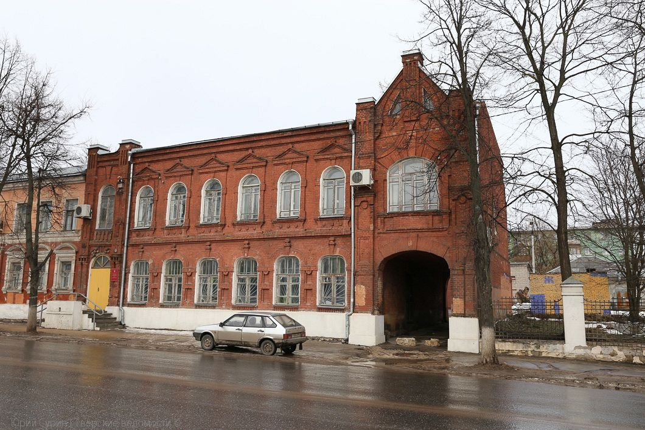
Тверской художественный колледж имени А.Г. Венецианова Сайт: www.venezianova.com Телефон: 52-88-87

Slide 23
Направления подготовки | Форма обучения
Живопись Специализация: Станковая живопись | Очная
Дизайн Специализации: Графический дизайн Дизайн среды | Очная
Декоративно-прикладное искусство и народные промыслы Специализация: Художественная керамика | Очная

Slide 24
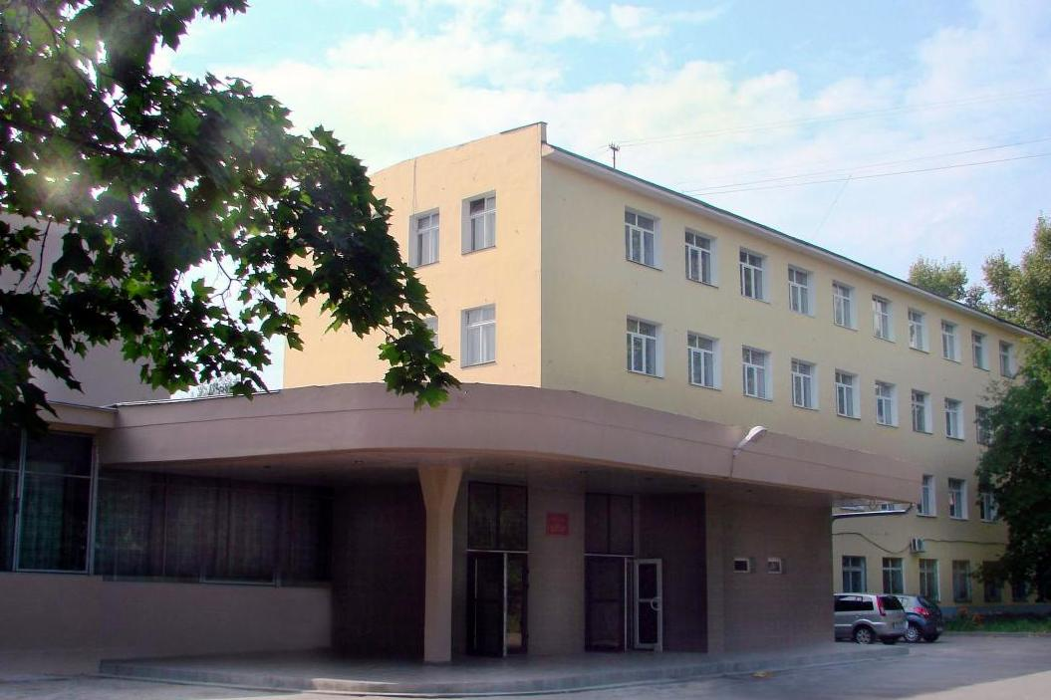
Тверской музыкальный колледж имени М.П. Мусоргского Сайт: www.tmu.tvercult.ru Телефон: 58-76-32, 58-77-09, 32-64-38

Slide 25
Направления подготовки | Форма обучения
Инструментальное искусство (по видам инструментов): Фортепиано; Оркестровые струнные инструменты; Оркестровые духовые и ударные инструменты; Инструменты народного оркестра | Очная (бюджетная, хозрасчетная)
Вокальное искусство | Очная (бюджетная, хозрасчетная)
Хоровое дирижирование | Очная (бюджетная, хозрасчетная)
Теория музыки | Очная (бюджетная, хозрасчетная)
Сольное и хоровое народное пение | Очная (бюджетная, хозрасчетная)

Slide 26
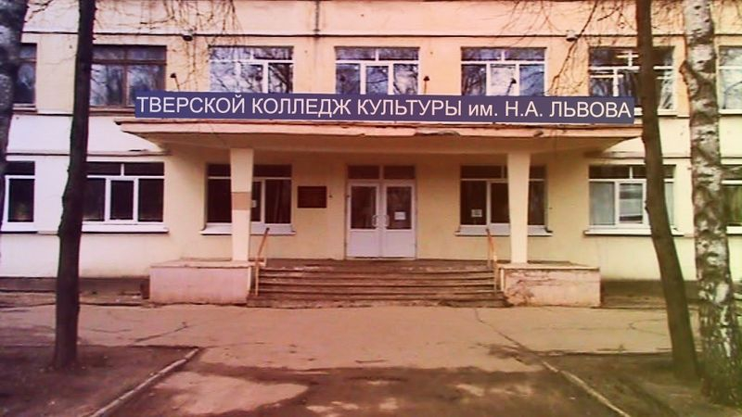
Тверской колледж культуры имени Н.А. Львова Сайт: тверьарткульт.рф Телефон: 35-05-49, 8-960-707-81-18

Slide 27
Направления подготовки | Форма обучения
Народное художественное творчество (по видам): 1.Хореографическое творчество 2.Театральное творчество 3.Этнохудожественное творчество | Очная (бюджетная, платная)
Музыкальное искусство эстрады по видам: 1.Инструменты эстрадного оркестра 2.Эстрадное пение | Очная (бюджетная, платная)
Цирковое искусство | Очная (бюджетная, платная)
Педагогика дополнительного образования по виду: Изобразительная деятельность и декоративно-прикладное искусство | Очная (бюджетная, платная)
Актерское искусство по виду: Актер драматического театра и кино | Очная (бюджетная, платная)

Slide 28
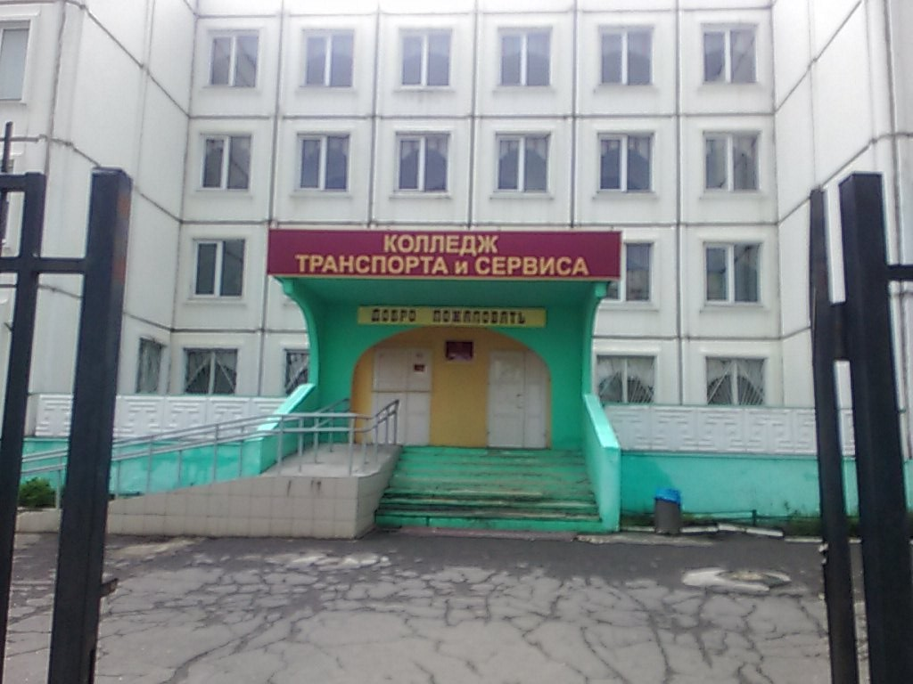
Тверской колледж транспорта и сервиса Сайт: www.tverkts.ru Телефон: 58-02-77, 58-86-53

Slide 29
Направления подготовки | Форма обучения
Мастер сухого строительства (штукатур, монтажник каркасно-обшивных конструкций) | Очная (бюджетная)
Мастер по обработке цифровой информации | Очная (бюджетная)
Парикмахер | Очная (бюджетная)
Машинист дорожных и строительных машин (машинист экскаватора одноковшового, машинист бульдозера) | Очная (бюджетная)
Машинист крана (крановщик): водитель автомобиля, машинист крана автомобильного | Очная (бюджетная)
Слесарь по ремонту строительных машин (слесарь по ремонту автомобилей, электрогазо-сварщик, слесарь по ремонту дорожных и строительных машин и тракторов – электросварщик) | Очная (бюджетная)
Автомеханик (слесарь по ремонту автомобилей, оператор заправочных станций, водитель категорий В и С) | Очная (бюджетная)
Парикмахерское искусство | Очная (бюджетная)
Техническое обслуживание и ремонт автомобильного транспорта | Очная (бюджетная)

Slide 30
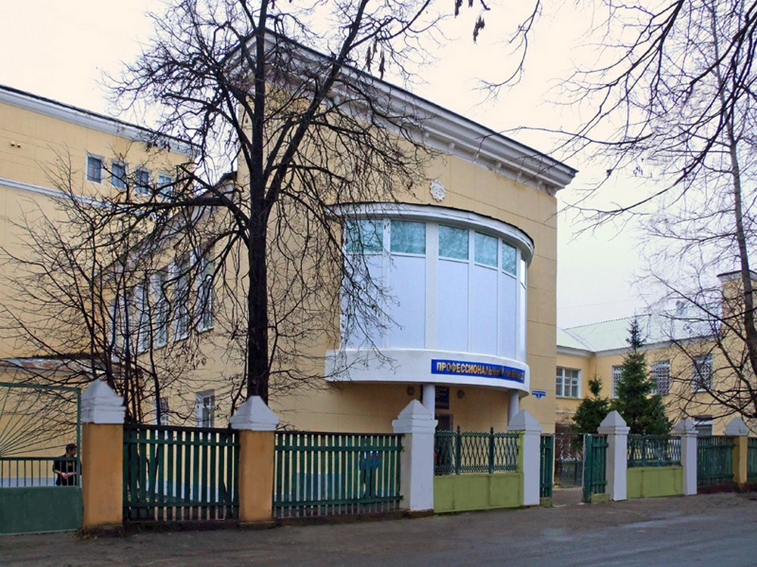
Тверской полиграфический колледж Сайт: www.tplcol.ru Телефон: 44-44-58, 44-37-08, 44-96-67, 44-46-27

Slide 31
Направления подготовки | Форма обучения
Издательское дело | Очная и заочная (бюджетная)
Печатник | Очная и заочная (бюджетная)
Наладчик полиграфического оборудования | Очная и заочная (бюджетная)
Переплетчик, брошюровщик | Очная и заочная (бюджетная)
Агент рекламный | Очная и заочная (бюджетная)
Мастер по обработке цифровой информации (оператор ЭВМ) | Очная и заочная (бюджетная)
Ювелир | Очная и заочная (бюджетная)
Художник росписи по ткани | Очная и заочная (бюджетная)
Художник росписи по дереву | Очная и заочная (бюджетная)
Резчик по дереву и бересте | Очная и заочная (бюджетная)

Slide 32
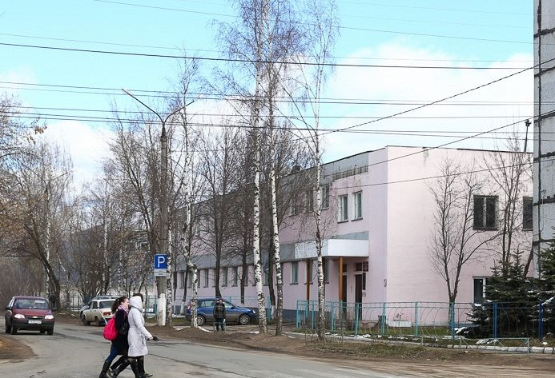
Тверской политехнический колледж Сайт: tpk-tver.ru Телефон: 34-21-18, 33-04-01, 77-81-68

Slide 33
Направления подготовки | Форма обучения
Сварщик (электросварочные и газосварочные работы) | Очная (бюджетная, платная)
Электромонтер по ремонту и обслуживанию электрооборудования в машиностроении | Очная (бюджетная, платная)
Станочник (металлообработка) | Очная (бюджетная, платная)
Наладчик станков и оборудования в механообработке | Очная (бюджетная, платная)
Мастер по обработке цифровой информации | Очная (бюджетная, платная)
Слесарь по контрольно-измерительным приборам и автоматике | Очная (бюджетная, платная)
Слесарь по ремонту строительных машин | Очная (бюджетная, платная)
Наладчик аппаратного и программного обеспечения | Очная (бюджетная, платная)
Сварочное производство | Очная (бюджетная, платная)
Монтаж, наладка и эксплуатация электрооборудования промышленных и гражданских зданий | Очная (бюджетная, платная)
Компьютерные системы и комплексы | Очная (бюджетная, платная)
Техническое обслуживание и ремонт автомобильного транспорта | Очная (бюджетная, платная)
Сварочное производство | Очная (бюджетная, платная)
Технология машиностроения | Очная (бюджетная, платная)
Техническая эксплуатация и обслуживание электрического и электромеханического оборудования | Очная (бюджетная, платная)

Slide 34
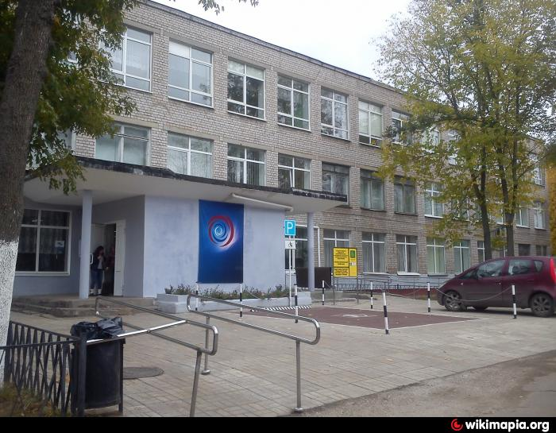
Тверской колледж сервиса и туризма Сайт: www.proftoyou.ru Телефон: 58-52-80, 65-60-05

Slide 35
Направления подготовки | Форма обучения
Повар, кондитер | Очная (бюджетная)
Пекарь | Очная (бюджетная)
Технология продукции общественного питания | Очная (бюджетная)
Организация обслуживания в общественном питании | Очная (бюджетная)
Гостиничный сервис | Очная (бюджетная)
Товароведение и экспертиза качества потребительских товаров | Очная (бюджетная)

Slide 36
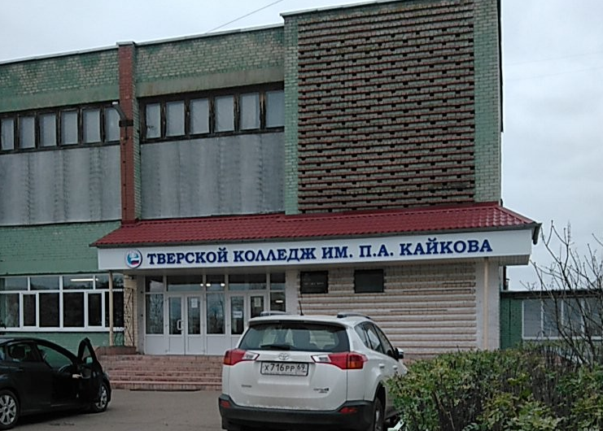
Тверской колледж имени Героя Советского Союза П.А. Кайкова www.kaikova.ru Телефон: 52-78-02, 79-07-30

Slide 37
Направления подготовки | Форма обучения
Сварщик (электрогазосварщик, электросварщик на автоматических и полуавтоматических машинах, электросварщик ручной сварки) | Очная (бюджетная)
Слесарь (слесарь-ремонтник, слесарь-инструментальщик, слесарь механосборочных работ) | Очная (бюджетная)
Электромонтер по ремонту линейно-кабельных сооружений телефонной связи и проводного вещания (кабельщик-спайщик) | Очная (бюджетная)
Электромонтер по ремонту и обслуживанию электрооборудования | Очная (бюджетная)
Станочник (станочник широкого профиля, оператор станков с программным управлением) | Очная (бюджетная)
Наладчик компьютерных сетей (наладчик технологического оборудования) | Очная (бюджетная)
Электромонтажник электрических сетей и электрооборудования (электромонтажник по распределительным устройствам и вторичным цепям; электромонтажник по кабельным сетям; электромонтажник по освещению и осветительным сетям) | Очная (бюджетная)
Мастер столярного и мебельного производства (столяр, сборщик изделий из древесины) | Очная (бюджетная)
Делопроизводитель | Очная (бюджетная)
Контролер сберегательного банка | Очная (бюджетная)
Оператор связи | Очная (бюджетная)
Станочник деревообрабатывающих станков | Очная (бюджетная)

Slide 38
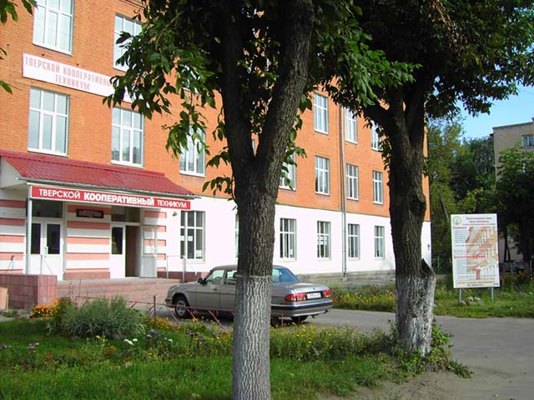
Тверской кооперативный техникум Сайт: www.69tkt.ru Телефон: 58-73-51, 58-53-02

Slide 39
Направления подготовки | Форма обучения
Экономика и бухгалтерский учет (по отраслям) | Очная (платная)
Коммерция | Очная (платная)
Организация обслуживания в общественном питании | Очная (платная)
Туризм | Очная (платная)
Право и организация социального обеспечения | Очная (платная)

Slide 40
Анализ рынка образовательных услуг
Школа

Slide 41
Миссия школы
Реализация концепции математического образования
Сохранение традиций школы в отношении учебно-воспитательного процесса
Обучение и воспитание компетентного выпускника, владеющего знаниями и умеющего их применять.
Воспитание человека и гражданина, способного на действенную любовь к своему Отечеству, одухотворенного идеалами добра, не принимающего разрушительных идей и способного им противостоять.
Ранняя профориентация учащихся

Slide 42
Концепция математического образования в МБОУ СОШ № 17
Начальное образование
Создание условий для базовой подготовки по математике
Основное образование
Пропедевтика профильного и углубленного изучения математики в 5-6 классах
Углубление и профилизация математического образования в 7-9 классах
Среднее образование
Продолжение углубления и профилизации образования

Slide 43
Условия реализации концепции
Ранняя профилизация обучения;
Создание и обучение в классах:
с углубленным изучением математики,
с профильным изучением математики;
Стимулирование учащихся к участию в конкурсах, олимпиадах, научно-исследовательских работах.
Профориентационная работа.

Slide 44
Какие направления профильного обучения в 10-11 классе?
Физико-математическое
Химико-биологическое
Математико-экономическое

Slide 45
Какие критерии отбора в 10 класс?
Рейтинговая работа по профильным предметам (не позднее конца апреля);
Средний балл аттестата; (не ниже 4 баллов);
Результаты ГИА (по соответствующим профилям см. п.5.8);
Оценки по профильным предметам не ниже «4»;
Психолого-педагогические рекомендации;
Портфолио учебных достижений учащегося.

Slide 46
Рейтинговая работа по профильным предметам
Направления углубленного и профильного обучения | Профильные предметы | Рейтинговая работа
Физико-математический | Математика Физика | Математика Физика
Химико-биологический | Математика Биология Химия | Математика Комплексная работа по химии и биологии
Математико-экономический | Математика Экономика | Математика Комплексная работа по географии и обществознанию

Slide 47
Результаты ГИА (по соответствующим профилям см. п. 5.8)
Направления углубленного и профильного обучения | Профильные предметы | Экзамен по выбору (ОГЭ)
Физико-математический | Математика Физика | Физика
Химико-биологический | Математика Биология Химия | Биология (химия)
Математико-экономический | Математика Экономика | География (обществознание)

Slide 48
О государственной итоговой аттестации в 9 классе в 2018 году
Ответственная за проведение ГИА в 9 классе:
Евстигнеева Наталья Анатольевна

Slide 49
Федеральные нормативные акты
Федеральный закон «Об образовании в Российской Федерации» от 29 декабря 2012 г. № 273-ФЗ
Порядок проведения государственной итоговой аттестации по образовательным программам основного общего образования, утвержденный приказом Министерства образования и науки Российской Федерации от 25.12.2013 № 1394 (зарегистрирован Минюстом России 03.02.2014 г., регистрационный № 31206)
Постановление Правительства Российской Федерации от 31 августа 2013 г. № 755 «О федеральной информационной системе обеспечения проведения государственной итоговой аттестации обучающихся, освоивших основные образовательные программы основного общего и среднего общего образования»
49

Slide 50
Информирование о ОГЭ
Образовательные организации и органы местного самоуправления
И Н Ф О Р М И Р У Ю Т под подпись обучающихся и их родителей (законных представителей)
о сроках, местах и порядке подачи заявлений на прохождение ГИА
о порядке проведения ГИА
об основаниях для удаления с экзамена, изменения и аннулирования результата ГИА
о порядке подачи и рассмотрения апелляций
о времени и месте ознакомления с результатами ГИА и о результатах ГИА
50

Slide 51
Формы проведения ГИА-9
по образовательным программам основного общего образования
ГИА - 9
КИМ
ОГЭ
Стандартизиро-ванной формы
основной
ГВЭ
Тексты,
темы заданий, билеты
51

Slide 52
ГВЭ могут сдавать
Обучающиеся, находящиеся на обучении по состоянию здоровья на дому,
(на основании справки врачебной комиссии для сдачи ГИА или ЕГЭ в форме ГВЭ имеют право пройти обследование и получить заключение ПМПК, подтверждающее статус ограниченных возможностей здоровья, и рекомендации, в том числе по форме итоговой аттестации («Об итоговой аттестации обучающихся с ограниченными возможностями здоровья» Письмо МинОбрНауки от 09.04.2014 г. № НТ – 392/07)
Дети-инвалиды (статус должен быть документально подтвержден)

Slide 53
Экзамены ГИА-9 (ОГЭ)
• Обязательные
Русский язык
Математика
• По выбору (на добровольной основе)
Литература
Физика
Химия
Биология
Информатика и ИКТ
География
Обществознание
История
Иностранные языки: английский, немецкий,
французский, испанский
53

Slide 54
Участники ГИА-9 (ОГЭ)
• Обучающиеся
К ГИА допускаются
не имеющие академической задолженности и в полном объеме выполнившие учебный план или индивидуальный учебный план
(имеющие годовые отметки
по всем учебным предметам учебного плана за IX класс не ниже удовлетворительных)
Для участия в ГИА-9
ЗАЯВЛЕНИЕ
СОГЛАСИЕ
ДОКУМЕНТ
до
1 марта!
на сдачу
ГИА-9
+
на обработку
персональных
данных
на основании
удостоверяющий
личность
Формы заявлений
54

Slide 55
Заявление на экзамен
Выбранные учебные предметы, форма ГИА (для имеющих право выбора формы) указываются обучающимся в заявлении, которое он подает в образовательную организацию до 1 марта.
Обучающиеся изменяют (дополняют) перечень указанных в заявлении экзаменов при наличии у них уважительных причин (болезни или иных обстоятельств, подтвержденных документально). В этом случае обучающийся подает заявление в ГЭК с указанием измененного перечня учебных предметов, по которым он планирует пройти ГИА, и причины изменения заявленного ранее перечня. Указанное заявление подается не позднее чем за месяц до начала соответствующих экзаменов.
55

Slide 56
Психолого-педагогические рекомендации
Рекомендации учителей
(каждый триместр)
Рекомендации психолога

Slide 57
Профориентация 9-х классов на основе соционики
Психолог Авдеева Ольга Владимировна

Slide 58
СОЦИОНИКА
Соционика — это направление в науке, изучающей процесс восприятия человеком информации об окружающей реальности, а также обмена информацией между человеком и внешним миром. Она изучает, каким образом люди воспринимают, перерабатывают и выдают информацию.
Тем людям, кто владеет знаниями соционики всегда проще подбирать своё окружение: с кем лучше работать, как и с кем отдыхать, с кем связать свою личную жизнь.

Slide 59
терминальность/инициальность
Под терминальностью понимается способность доводить начатое до конца и склонность к упорядочиванию.
Под инициальностью — противоположную способность инициировать, легко переключаться и сопутствующая неупорядоченность в вещах и делах.
К терминальным людям принадлежат, во-первых, ярко выраженные рационалы, и, во-вторых, упорядоченные иррационалы.
Инициальным поведением будут обладать ярко выраженные иррационалы, а также неупорядоченные рационалы.

Slide 60
Аналитический отчет по профориентированию среди 9-х классов ( 2017 уч.год)
В исследование приняли участие 129 учащихся , из них:
Экстраверт -79 чел.-61%; Интроверт - 50чел.-39%;

Slide 61
Терминальный подтип – 75 чел.-58%; Инициальный подтип – 54 чел.-42%;
Аналитический отчет по профориентированию среди 9-х классов
( 2017 уч.год)

Slide 62
Аналитический отчет по профориентированию среди 9-х классов
( 2017 уч.год)

Slide 63
В результате:
Интуитивно - этический - 31 чел.-24 %;
Интуитивно - логический - 9 чел.-7 %;
Этико- сенсорный -26 чел.-20 %;
Сенсорно- этический – 22 чел.-17 %;
Сенсорно- логический- 14 чел.-11 %;
Логико-сенсорный- 10 чел.-8 %;
Этико- интуитивный- 10 чел.-8 %;
Логико-интуитивный – 7 чел.-5 %;

Slide 64
Результат по типам

Slide 65
Результат по типам
Советчик-21 чел.-16 %;
Политик – 17 чел.-13%;
Энтузиаст-15 чел.-11%;
Хранитель-11 чел.-9 %;
Лирик- 10 чел.-8 %;
Маршал-8 чел.-6 %;
Гуманист – 6 чел.-5 %;
Мастер - 6 чел.-5 %;
Администратор – 5 чел.-4 %;
Посредник – 5 чел.-4%;
Критик -5 чел.-4 %;
Инспектор- 5 чел.-4 %;
Предприниматель – 5 чел.-4 %;
Изобретатель – 4 чел.-3%;
Наставник – 4 чел.-3 %;
Аналитик -2 чел.-1 %;

Slide 66
План профориентационной и психологической работы
Декабрь 2017 года:
Ярмарка Профессий
С 10 по 17 ноября:
Всероссийская неделя профориентации
(индивидуальная регистрация через педагога-психолога)
С декабря 2017 года - апрель 2018 года:
тренинги по психологической поддержке учащихся при подготовке к экзаменам ( 1 раз в месяц)

Slide 67
Какие критерии отбора в 10 класс?
Рейтинговая работа по профильным предметам (не позднее конца апреля);
Результаты ГИА (по соответствующим профилям см. п.5.8);
Психолого-педагогические рекомендации;
Средний балл аттестата; (не ниже 4 баллов);
Оценки по профильным предметам не ниже «4»;
Портфолио учебных достижений учащегося.

Slide 68
Зачисление в 10 класс
Результаты рейтинга
Собеседование
(конец июня)
Заявление родителей
Без собеседования

Slide 69
Какими мы видим наших детей?
Успех
Профессия
Образование

Slide 70
Спасибо за внимание и терпение!

